Slide 1
Усміхненими Спокійними Прогресивними Ініціативними Хоробрими

Slide 5
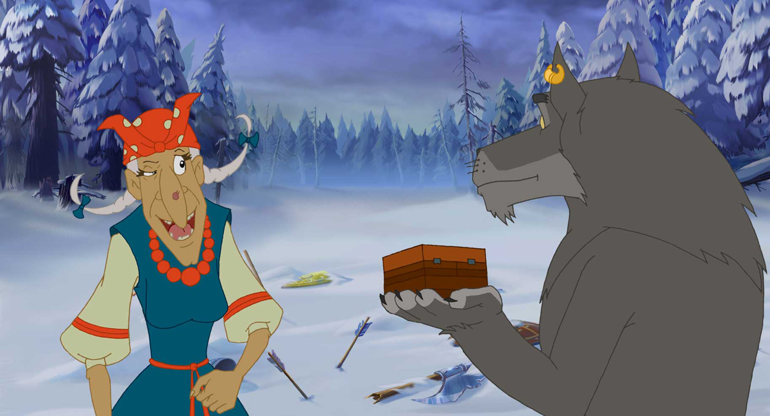

Slide 13
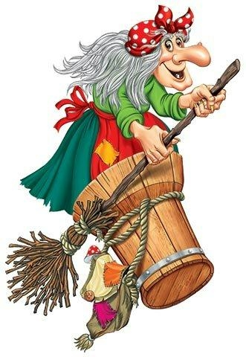

Slide 14
Знайдіть корені рівняння та розкодуйте слово:
4х = 64
5х+4х=36;
9х - 4х + 3х = 48;
20+2х = 110;
2х - 64 = 86;
6 → П
75 →Х
4 → С
16 → У
45 → І

Slide 15
Код до слова
16
У
4
Х
6
С
45
75
П
І

Slide 20
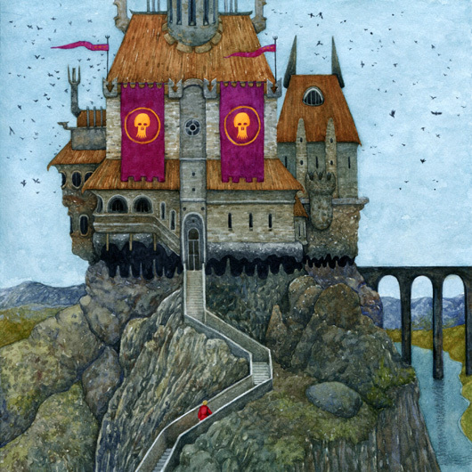

Slide 21
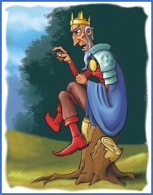

Slide 22
Знайдіть відповідне рівняння:
сума подвоєного числа х і числа 39 дорівнює 81
різниця чисел 32 і у в 2 рази менша від числа 64
частка суми чисел х і 12 та числа 2 дорівнює 40
сума чисел х та 12 у 3 рази більша за число 15
частка різниці чисел у і 12 та числа 6 дорівнює 18
потроєна різниця чисел у і 17 дорівнює 63
різниця потроєного числа у і числа 41 дорівнює 64
сума чисел 9 і х у 5 разів менша від числа 80
частка суми чисел у і 10 та числа 4 дорівнює 16
(х+12):2=40
3·(у-17)=63
(х+12):3=15
2х+39=81
(9+х)·5=80
(32-у)·2=64
(у+10):4=16
3у-41=64
(у-12):6=18

Slide 23
Знайдіть відповідне рівняння:
сума подвоєного числа х і числа 39 дорівнює 81
різниця чисел 32 і у в 2 рази менша від числа 64
частка суми чисел х і 12 та числа 2 дорівнює 40
сума чисел х та 12 у 3 рази більша за число 15
частка різниці чисел у і 12 та числа 6 дорівнює 18
потроєна різниця чисел у і 17 дорівнює 63
різниця потроєного числа у і числа 41 дорівнює 64
сума чисел 9 і х у 5 разів менша від числа 80
частка суми чисел у і 10 та числа 4 дорівнює 16
(х+12):2=40
3·(у-17)=63
(х+12):3=15
2х+39=81
(9+х)·5=80
(32-у)·2=64
(у+10):4=16
3у-41=64
(у-12):6=18

Slide 24
“Успіх – це тільки 10% таланту і ще 90% щоденної наполегливої праці”.

